Slide 1

맛동산
# 김동현 # 김주형 # 이정훈 # 최연희 # 최예인
Notes:
안녕하십니까. 발표를 맡은 김동현입니다. 서울 3반 3팀 발표 시작하겠습니다.

Slide 2
#목차
# 01 : 기획의도 및 프로젝트 소개
# 02 : 개발 환경 / 개발 언어
# 03 : 개발 진행 과정
# 04 : 개발 진행 현황
# 05 : 시연
Notes:
목차입니다.
첫번째로 기획 의도 및 프로젝트 소개, 두번째로 개발 환경 및 언어에 대한 소개, 다음으로 개발 진행 현황, 그리고 마지막으로 직접 시연하는 순으로 진행하겠습니다.

Slide 3


기획의도 /
프로젝트 소개
맛집 공유 SNS
# 프로젝트 명 : 맛동산
PLUS
Notes:
저희가 기획한 서비스의 이름은 ‘맛동산’ 으로, 맛집 공유를 위한 SNS입니다.

Slide 4








개발 환경 / 언어
Notes:
저희 서비스는 모바일 웹을 타겟으로 잡아, 백엔드는 기본적으로 스프링 부트와 자바를, 프론트엔드는 vue.js를 기본으로 하여 개발하였습니다.

Slide 5
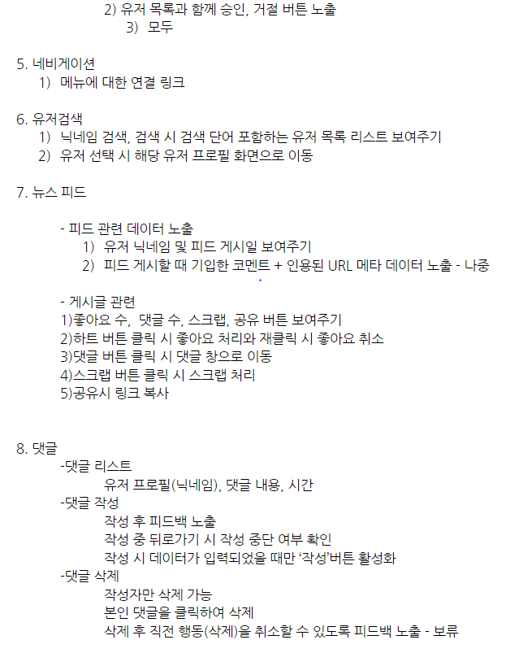
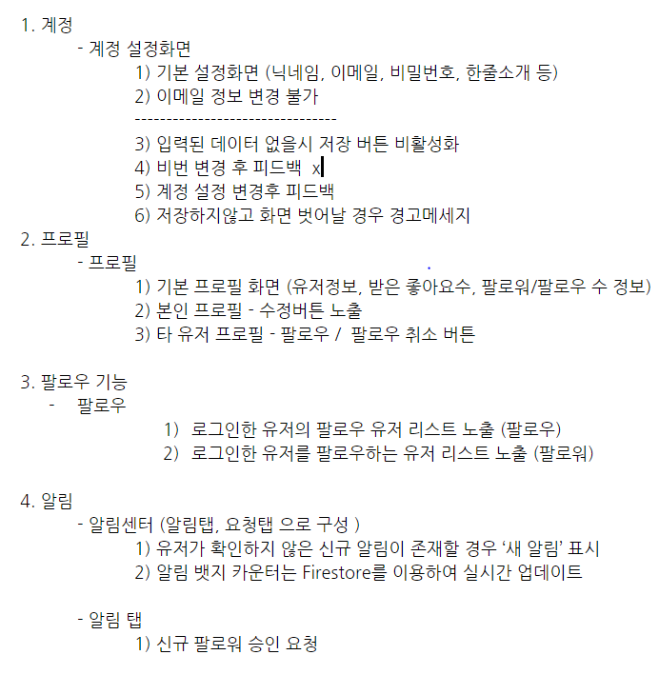
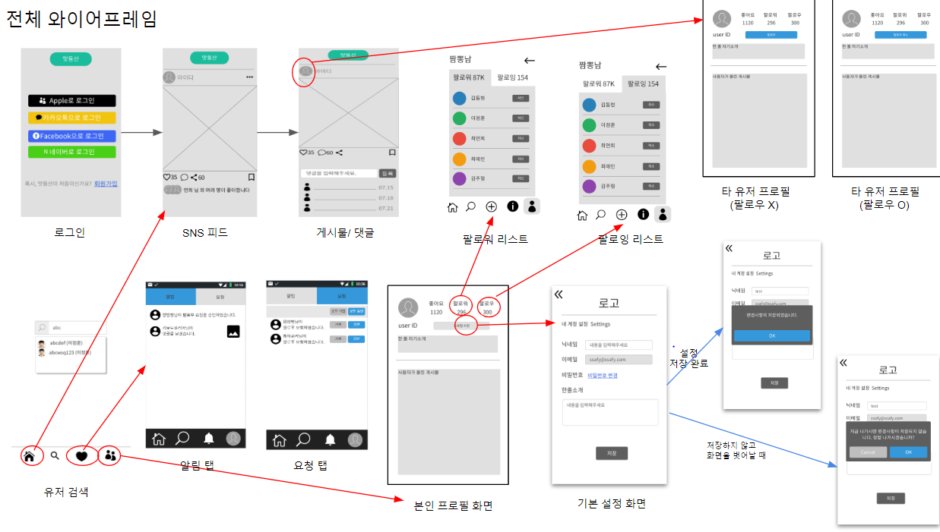
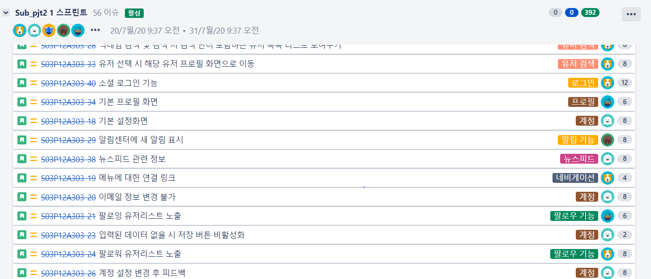
개발 진행 과정
필요한 기능 탐색
와이어 프레임 구성
분담 및 계획 후 지라 등록
Notes:
개발 과정은 가장 먼저 맛집 공유 sns의 필요한 기능들을 분류하여 나열하고 어느 정도의 시간이 소요되는지 가늠해보았습니다. 그 후 각 역할을 나누어 분담하고 계획에 맞게 지라에 추가하였습니다.
그 후 저희 서비스의 전체적인 ui 배치나 기능들의 흐름을 정리하기 위해 와이어 프레임을 구성하였습니다.

Slide 6
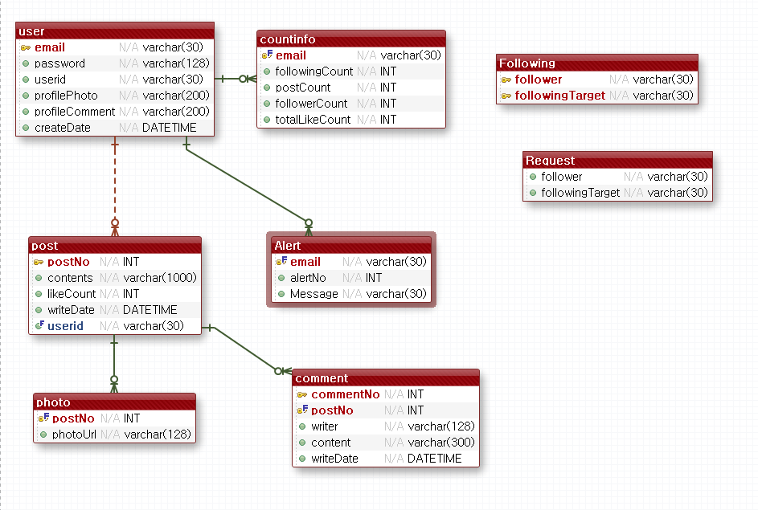
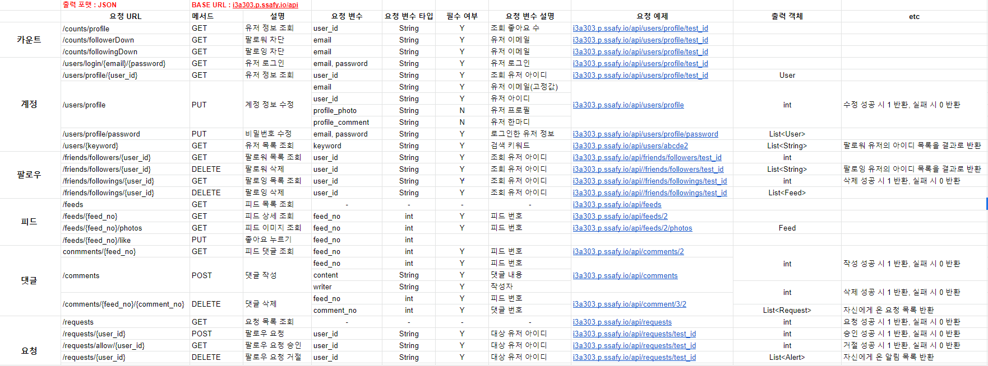
개발 진행 과정
DB 및 ERD 구성
REST API
Notes:
각 기능별로 필요한 데이터베이스를 구축하고 ERD를 통해 데이터흐름을 알기 쉽도록 하였습니다. 본격적으로 개발하기 전에 REST API 기준을 통일시켜 구성하여 프론트엔드와 백엔드가 유기적으로 개발할 수 있도록 하였습니다.

Slide 7



Request Data
JWT
Response Data

Slide 8
개발 진행 현황
# 01 로그인 기능
A. JWT(토큰 인증 방식)를 활용한 로그인 기능 구현
B. 비밀번호 찾기 기능
# 02 계정 관리
A. 아이디 수정 시 중복된 아이디인지 체크
B. 이메일 수정 불가
C. 비밀번호, 한 줄 자기소개 변경 가능
D. 변경 사항 있을 시에만 저장 버튼 활성화
# 03 프로필 기능
A. 프로필 화면 (유저 아이디, 팔로워 / 팔로잉수)
B. 본인 프로필 - 프로필 수정 버튼 노출
# 04팔로우 기능
A. 본인 프로필에서 팔로우 / 팔로잉 리스트 확인 가능
# 05 알림 기능
A. 알림탭/ 요청탭으로 구성
B. 알림탭 - 신규 팔로워 승인 요청 및 결과
C. 요청탭 - 본인에게 팔로우 요청한 아이디와 함께 승인, 거절 버튼 노출
Notes:
다음으로 지금까지의 개발 진행 현황입니다.

Slide 9
개발 진행 현황
# 06 뉴스피드
A. 피드 게시글 노출 (사진, 글, 작성시간)
B. 좋아요, 댓글 스크랩, 공유 버튼
C. 좋아요 기능 : 해당 게시글을 누른 유저에 한해 빨간 하트로 변경
D. 댓글 버튼 클릭 시 피드 상세페이지로 이동
# 07 댓글 관리 기능
A. 댓글 리스트 : 작성자, 댓글 내용
B. 댓글 작성 기능
C. 삭제 기능 : 본인이 작성한 댓글의 경우 삭제버튼 노출 및 삭제 기능
D. 사용자 체감 속도 개선 : frontend단에서 댓글 상태변화 우선 처리
# 08 유저 검색
A. 유저가 설정한 아이디로 검색 가능
B. 검색단어를 포함하는 유저 리스트 노출
# 09 네비게이션
A. 각 메뉴에 대한 연결 링크 제공

Slide 10
향후 개발방향
1. SNS 심화 기능 및 웹 큐레이션 기능
사용자의 관심 콘텐츠를 학습하여 이를 토대로 사용자의 취향을 학습해 맞춤형 콘텐츠를 추천
2. Firebase를 이용한 실시간 알림 배지 구현
실시간으로 데이터가 동기화되고 자동 업데이트로 최신 데이터를 수신
3. 맛집 주변 놀거리, 추가 정보 제공
맛집 선택시, 그 주변에 있는 놀거리, 그와 관련한 사용자에게 필요한 정보 제공
4. 해시태그를 이용한 검색
해시태그를 이용하여 사용자가 관심 있는 주제의 내용을 쉽게 찾을 수 있도록 함

Slide 11
# 시연
접속 URL : http://i3a303.p.ssafy.io/
Notes:
맛집 공유 sns인 맛동산을 이용해 보겠습니다. 먼저 저희 서비스에 접속하면 로그인 페이지가 뜹니다. sns이기 때문에 로그인없이는 이용하실 수가 없습니다. 회원가입과 비밀번호 찾기 기능이 동작합니다.
(테스트 아이디로 비밀번호를 찾은 후 로그인) 로그인을 하게 되면 사용자들이 올린 음식 사진과 후기들을 모아놓은 피드가 뜹니다. 각 게시물에는 좋아요기능이 구현되어 있고 상세페이지에서는 댓글을 작성하고 삭제할 수 있습니다. 검색페이지에서는 내가 찾고싶은 유저를 검색할 수 있습니다. 알림창에서는 내가 팔로우 요청을 보낸 사용자가 팔로우를 받아주었을 때 뜨는 알림탭과 요청받은 팔로우를 수락, 거절할 수 있는 요청탭이 있습니다. 내 프로필에 들어가면 나에 대한 정보와 나를 팔로우하는 유저들의 목록, 내가 팔로우하는 유저들의 목록과 숫자가 표시되고 관리할 수 있습니다.

